Slide 1
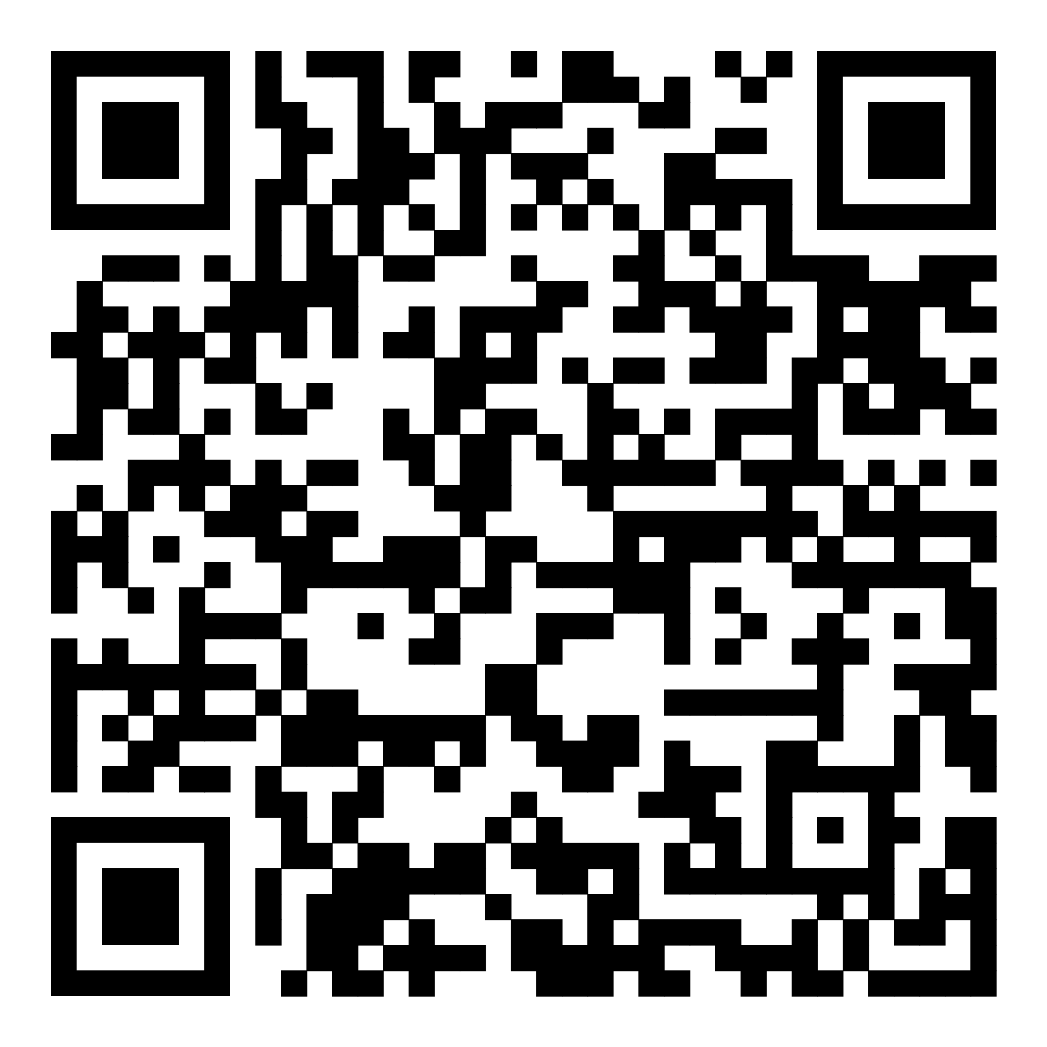
Региональный SEO Эксперимент
Александр Иванов

Slide 2

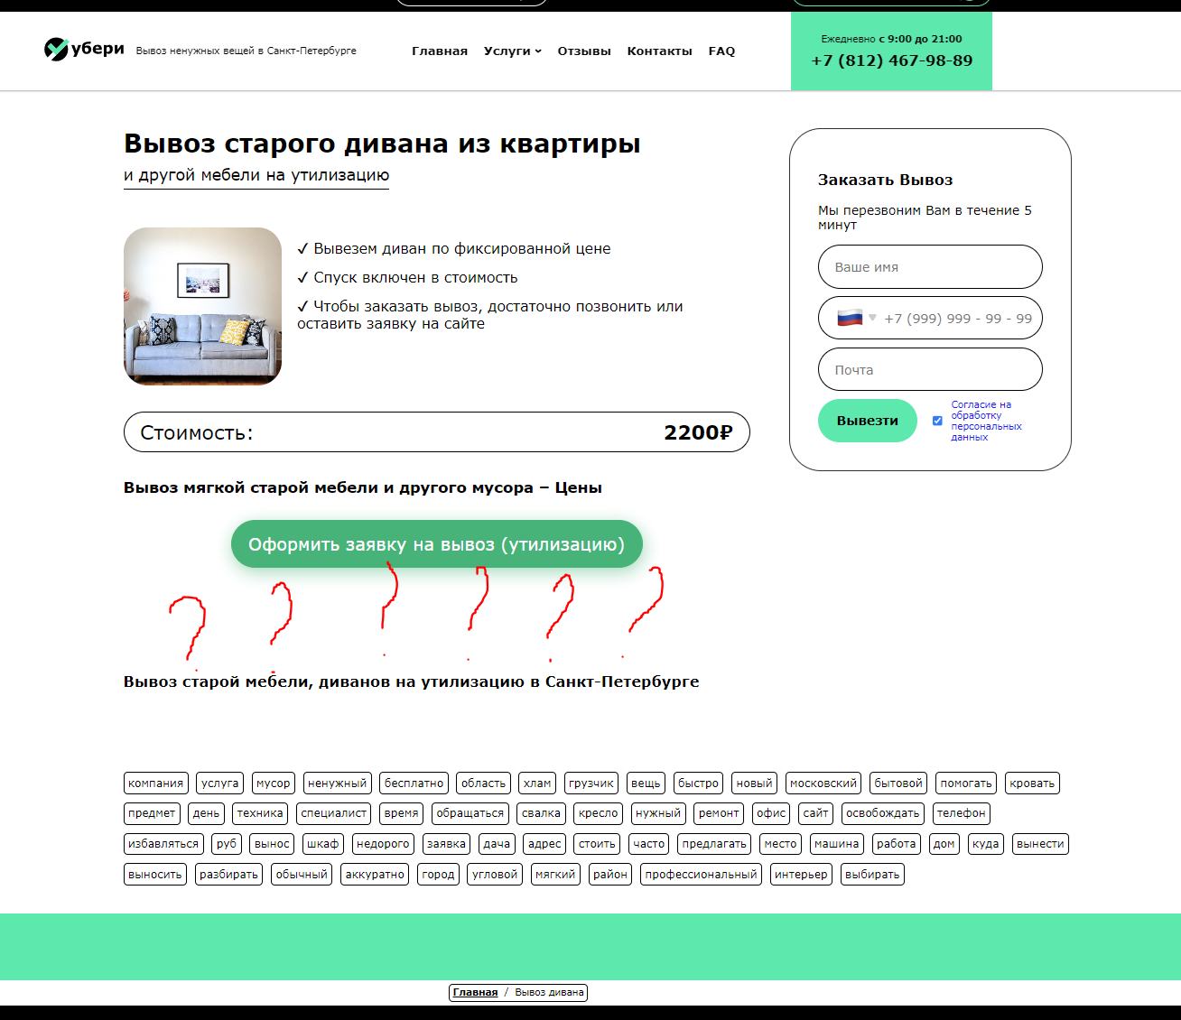
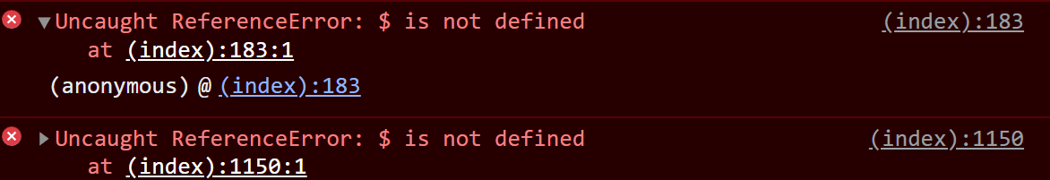
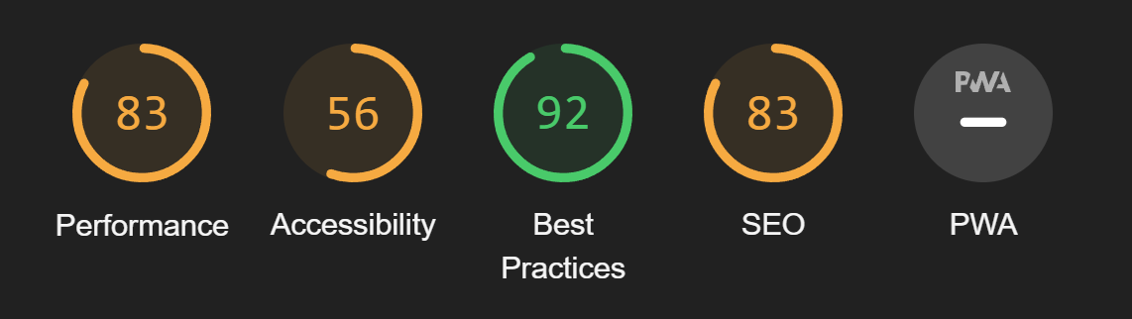
Исходный материал

Slide 3

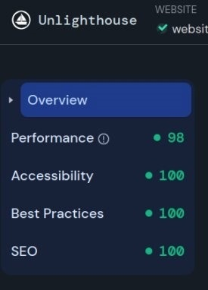
Результат работ

Slide 4

Search Engine Optimization

Slide 5
Доменный подход
city.website.ru
Домен 3 уровня
Домен 2 уровня
Домен 1 уровня

Slide 6
Вложенный подход
website.ru/city/service
website.ru/city-service

Slide 7

Эксперимент

Slide 8
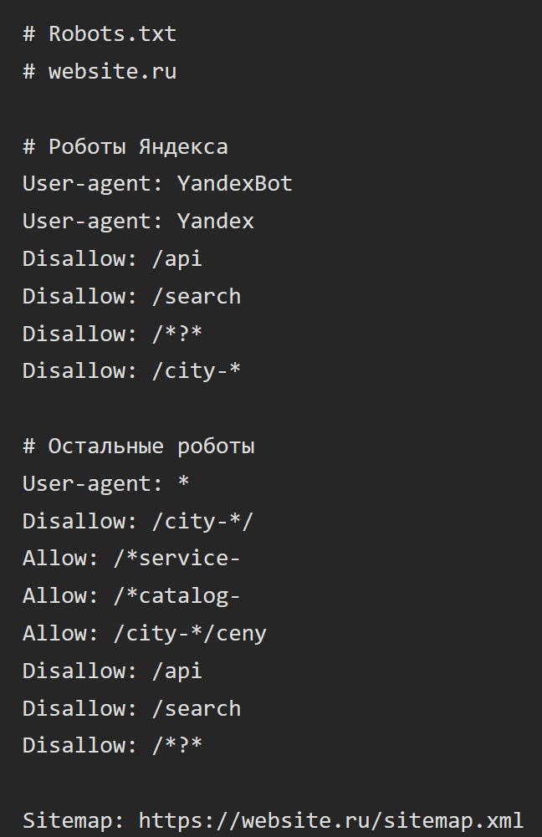
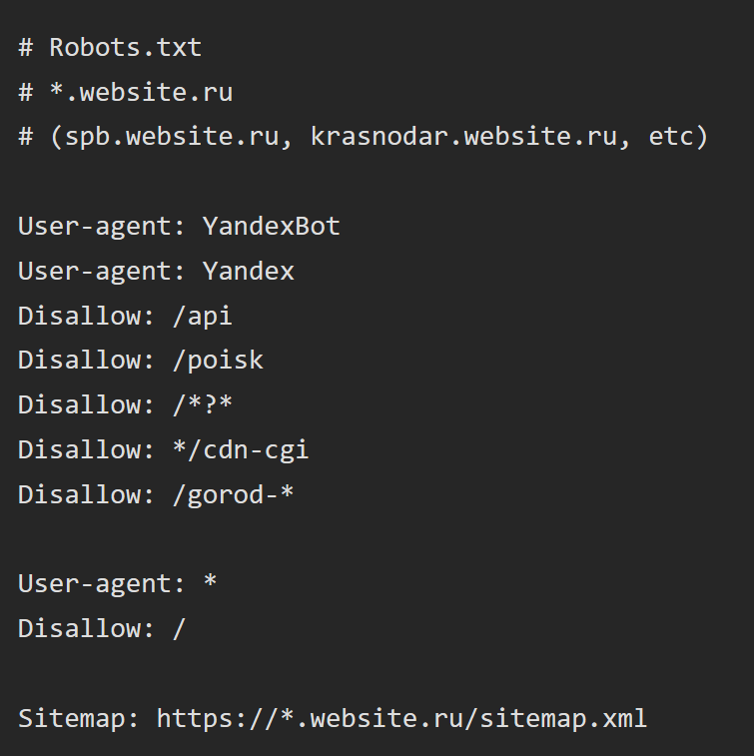
Настройка индексации

Slide 9
Результаты эксперимента
 | Октябрь-Декабрь 2023 | Январь-Март 2024
Google | 2028 | 4671
Yandex | 2460 | 3920
Остальные | 37 | 245

Slide 10
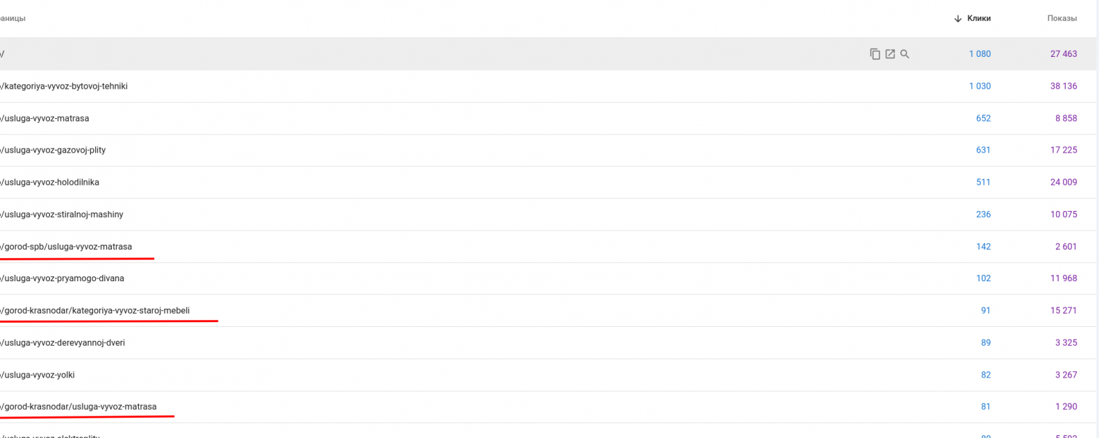
Результаты эксперимента

Slide 11

Спасибо!

